Slide 1
Elitsimultaneous
tüm fizikal-online-zoom-webinar etkinlik, egitim, anma, dini-kültürel-sosyal-bağış toplantıları icin…
Canli Tercuman destekli Simultane hizmetlerimizle
Etkinliginizi farkli dillerden -fiziksel alanın dışında- binlerce kişi dinleyecek.
***
Dinleyici kitleniz, Bluetooth destekli dijital veya kablolu kulaklıklarla akıllı telefonlarindan mobil uygulamamiz aracılığıyla simultane çeviriyi dinler.
***
Kendi tercümanlarınızı kullanabilir veya bizden talep edebilirsiniz.
Tüm profesyonel tercümanlarımız simultane tercüme konusunda uzmandır.

Slide 2
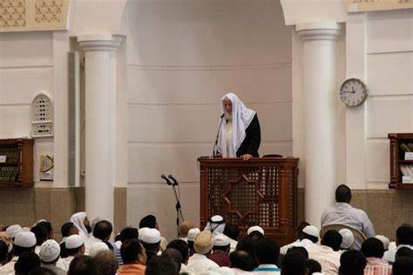
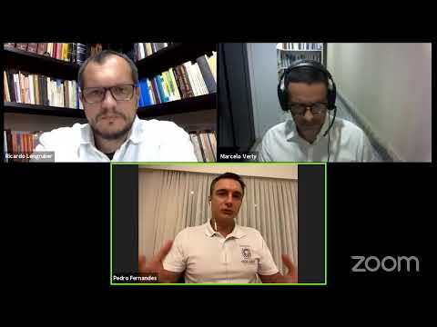

elitsimultaneous
For your organizations

Slide 3
ELIT SIMULTANEOUS INTERPRETING SOLUTIONS
Etkinliklerinizi yasadiginiz ulkenizdeki-bolgenizdeki veya dunyanin farkli yerlerindeki farkli dillerde konusan-sizi dinlemek isteyen-sizin ulasmak istediginiz kisilere
SIMULTANE TERCUME HIZMETLERIMIZ ile ulasabilirsiniz.
Buyuk maliyet ve emeklerle hazirladiginiz etkinliklerinizi binlerce farkli kisilere zoom-webinar-blutooth uzerinden
tanitim yapabilirsiniz,paylasabilirsiniz.
Web sitelerinizden,whatsap,Instegram ve diger sosyal medya kanallarindan yayinlayacaginiz ETKINLIK Linkimiz ile; istediginiz dilden – onereceginiz veya bizden talep edeceginiz Interpreter-Tercumanlarla binlerce kisiyle fiziki mekan ve sınırlı platformları ve dil bariyerlerini asabilirsiniz.

Slide 4
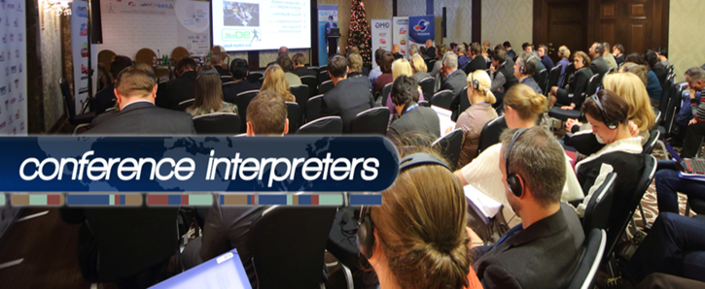
Zoom –Webınar ve digger Online konferanslarınız ve etkinlikleriniz, tercümanlarla birlikte çok dilli zoom akışı olarak katılımcılara iletilir.
Elit çok dilli Ceviri programlarimiz, herhangi bir toplantı ve etkinlik platformlarina kolayca yerleştirilebilir.
Yerinde Etkinlikler ve Toplantılar
Her tür ve boyuttaki etkinlikler ve konusmalar için dinleyici kitleniz, Bluetooth destekli dijital veya kablolu kulaklıklarla mobile telefonlarındani ELIT SIMULTANEOUS INTERPRETING mobil uygulamalarimiz aracılığıyla kodlarını girerek Simultane-birebir çeviriyi dinler.

Slide 5
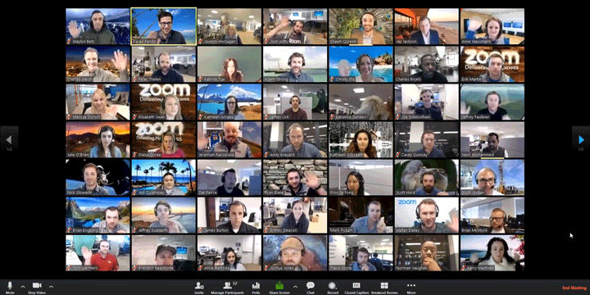
Hibrit Etkinlikler ve Toplantılar
ELIT SIMULTANEOUS TERPRETING SOLUTIONS'ı, hem yerinde hem de uzaktaki online katılımcılar için sorunsuz bir kullanıcı deneyimi sağlayan bağımsız bir çözüm olarak kullanabilirsiniz.
Çok dilli etkinlikleriniz için mükemmel şekilde uyarlanmış eksiksiz ELIT SİMULTANE TERCÜME ÇÖZÜMLERİ sunuyoruz ve etkinlik sahiplerini Multilingual-Cokdilli-International konuma tasiyoruz.

Slide 6
SIMULTANE TERCUME HIZMETLERIMIZ
Profesyonel yazilim ve programlarla hazirlanmis, zoom-webinar-podcast ve diger platformlarla uyumlastirilmis, teknik destek ekipleri ve servis partnerlerinden oluşan networkumuz ve Global Interpreter platform ağımız aracılığıyla da dünya çapında hizmet vermektedir.
Elit Profesyonel Tercümanlar
Ceviri hizmetlerimizde kendi tercümanlarınızı kullanabilir veya bizden talep edebilirsiniz. Tüm profesyonel tercümanlarımız, musterilerin kriterlerine,event iceriklerine ve bilgisine uygun kisilerden belirlenmektedir. Global Interpreter Platformumuz 300 farkli dilden 6000 den fazla interpretere sahiptir.
Bu interpreterler dahili seçim süreclerinive eğitim oturumlarıni başarıyla geçtikten sonra akredite edilmiş, en saygın Tercüman Dernekleri tarafından sertifikalandırılmıştır. Konusmalari ve etkinlik iceriklerini guvenle korumalari calisma kriteridir.

Slide 7
DUYURU ÖRNEĞİ
Değerli topluluğumuz;
Etkinligimizi ve Konuşmacılarımızı dinlemek isteyen farkli dillerden dostlarimiz icin Online –canli-SIMULTANE CEVIRI uygulamamiz
..... tarihinde, ..../....... saatleri arasında yapılacaktir.
En cok istenen dillerden simultane tercüme ile dinlemek için bu linki cep telefonlarınıza yonlendirebilirsiniz veya Q kare kodu tarayabilirsiniz. https://EliteInterpreterSupportedOnlineMeetings……
TR-EN için 11, TR-AR için 22, TR-URDU için 33.
Çevirmenler size kendi dilllerinden anında simultane çeviri yapacaktır.
Etkinlik platformumuz ve fiziki yerimizin dışındaki üyelerimiz ve dileyen herkes evinden, iş yerinden ve tüm mekanlardan bağlanıp farkli dillerden dinleyebilecektir.
Çevirileri dinlemek için cep telefonunuz ve Bluetooth ile kulaklığınız veya kablolu kulaklık ile dinleyebilirsiniz.
Organizasyonumuz icin bu platformdan DONATE yonlendirmeleri ile ve Chat alanlarindan Yardim yapabilirsiniz.

Slide 8
ELIT SIMULTANEOUS INTERPRETING SOLUTIONS
Elitsimultaneous programlarimizi kullanan kuruluşların BAĞIŞ linkleri zoom-webinar acilisinda ve Chat alanlarinda yönlendirilmektedir. Bu sayede organizator kuruluslara mekan bagimsiz buyuk yardimlar yapilacak.
Elitsimultaneous ile event ve konuşmacıların dinleyicileri, fiziksel alanın dışında binlerce kişiye ulaşıyor.
Etkinliğinizin ayrıntılarını bize sağlayın ve 24 saat içinde bir teklif alın. İletişimde çok dilli müşteri hizmetlerimize bir not göndererek etkileşime geçebilirsiniz; https://myinvestsupport.com/global-connect/ elitsimultaneous@elitgroup.shop
Kısa mesaj için WhatsApp; +1.973-938-20-39

